Slide 1
Ψηφιακός κόσμος
Λέξεις Κλειδιά:
Αναλογικός (Analogue) Ψηφιακός (Digital)
Byte
Δυαδικό Ψηφίο (bit)
Συστήματα αρίθμησης

Slide 2
Ψηφιακό = σύστημα που παίρνει τιμές από μια ομάδα συγκεκριμένων τιμών. (π.χ ψηφιακό θερμόμετρο, ψηφιδωτό)
Αναλογικό = σύστημα όπου οι τιμές είναι συνεχόμενες. ( π.χ αναλογικό θερμόμετρο, πίνακας ζωγραφικής)

Slide 3
Δυαδικό Σύστημα
Ο υπολογιστής είναι ψηφιακός γιατί μπορεί να αναγνωρίσει μόνο δύο καταστάσεις:
Α) Περνάει ρεύμα μέσα από ένα καλώδιο
Β) Δεν περνάει ρεύμα μέσα από ένα καλώδιο.
Γι αυτό δημιουργήθηκε το δυαδικό σύστημα αρίθμησης όπου όλα μπορούσαν να αναπαρασταθούν με δύο σύμβολα:
το μηδέν (0) και το ένα (1) με την παρακάτω αντιστοίχιση:
0 = Δεν περνά ρεύμα
1= Περνά ρεύμα

Slide 4
Δυαδικό Ψηφίο
Το δυαδικό ψηφίο ονομάζεται bit, παίρνει τις τιμές μηδέν (0) και ένα (1) και χρησιμοποιείται για την αναπαράσταση όλων των μορφών δεδομένων στον υπολογιστή (αριθμούς, γράμματα, εικόνες, ήχοι κ.λ.π).
Η διαδικασία αντιστοίχισης των δεδομένων με τα δύο σύμβολα του δυαδικού συστήματος ονομάζεται κωδικοποίηση.

Slide 5
Κώδικας ASCII
Η ανάγκη να κωδικοποιήσουμε όμοια σε όλους τους υπολογιστές το σύνολο των συμβόλων που χρησιμοποιούμε δημιούργησε τον κώδικα ASCI.
Σε αυτόν τον κώδικα 256 χαρακτήρες (λατινικά γράμματα, σημεία στίξης, αριθμητικοί τελεστές κ.λ.π.) κωδικοποιούνται αντιστοιχίζοντας ένα μοναδικό συνδυασμό οκτώ ψηφιών από 0 και 1 σε κάθε χαρακτήρα.
Παράδειγμα το Α = 01000001, το Β = 01000010, το C= 01000011 κ.λ.π

Slide 6
Μονάδες Μέτρησης
Αφού κάθε χαρακτήρας μετατρέπεται σε μία σειρά από 8 bit για να μετράμε εύκολα τη χωρητικότητα δηλαδή την ποσότητα των δεδομένων που αποθηκεύονται σε ένα αποθηκευτικό μέσο, αλλά και στη μνήμη δημιουργήθηκε μία νέα μονάδα μέτρησης το Byte.

Slide 7
Byte
Το byte το οποίο είναι ίσο με 8 bit. Τα δεδομένα αποθηκεύονται στον υπολογιστή σαν byte. Κάθε byte είναι και ένας χαρακτήρας (ένας αριθμός, ένα γράμμα, ένα σημείο στίξης, ένα μαθηματικό σύμβολο, ή ένα κενό διάστημα). Το όνομα ΑΝΝΑ ΜΑΡΙΑ ΤΟΣΙΟΥ καταλαμβάνει 17 bytes μαζί με τα κενά και 17*8 = 136 bit
Το δικό σας όνομα πόσα bytes και πόσα bit καταλαμβάνει;
Α | Ν | Ν | Α |  | Μ | Α | Ρ | Ι | Α |  | Τ | Ο | Σ | Ι | Ο | Υ

Slide 8
Πολλαπλάσια του Byte
1 ΚΒ (Kilobyte) = 1024 Byte (ένα κείμενο μπορεί να είναι 25 ΚΒ)
1MΒ (Megabyte) = 1024 KiloByte ( ένα CD έχει 650 – 700 MB)
1 GΒ (gigabyte) = 1024 MegaByte (το DVD έχει χωρητικότητα 4,7 GB και ένας σκληρός δίσκος 40- 300 GB)
1 ΤΒ (TeraByte) = 1024 GigaByte

Slide 9
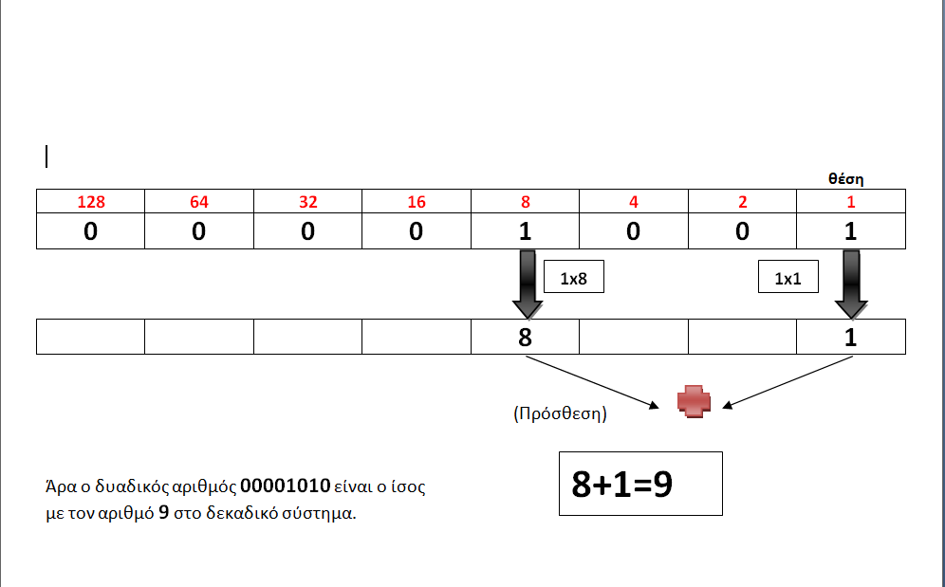
Μετατροπή δυαδικού αριθμού σε δεκαδικό

Slide 10
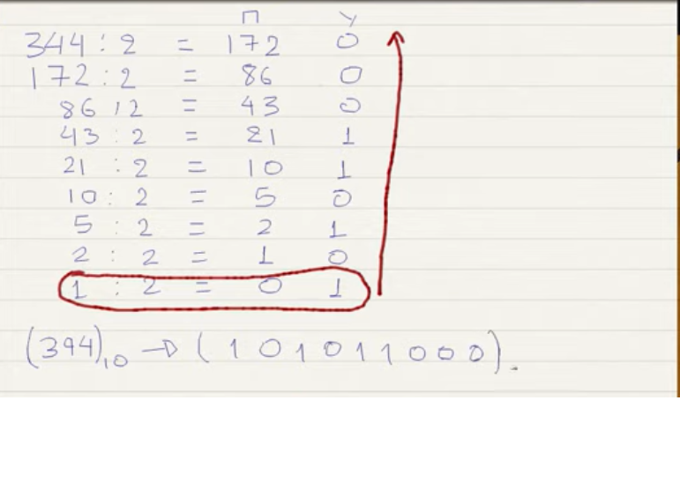
Μετατροπή δεκαδικού αριθμού σε δυαδικό

